Slide 1
Martxoak 8

Slide 2
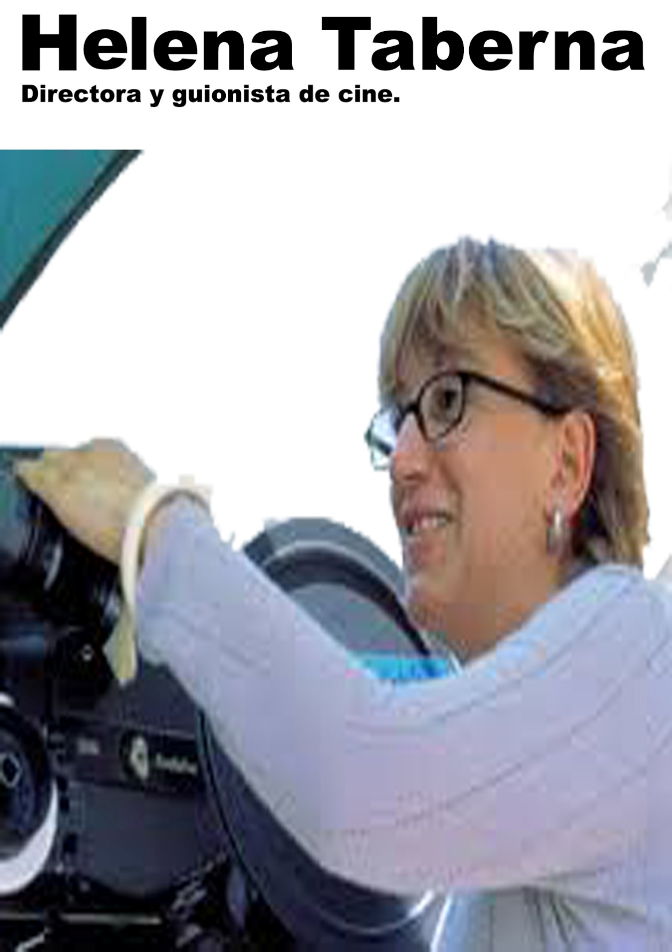
Servicios Comerciales Merkataritza zerbizuak
Altsasu
Coordinadora de Nuevas Tecnologías en el Gobierno de Navarra .
En 1994 se dedica exclusivamente al cine.
Como directora, ha recibido el reconocimiento del público y de la crítica, tanto nacional como internacional.
2010 Nagore
2008 La buena nueva
2003 Extranjeras
2000 Yoyes

Slide 3
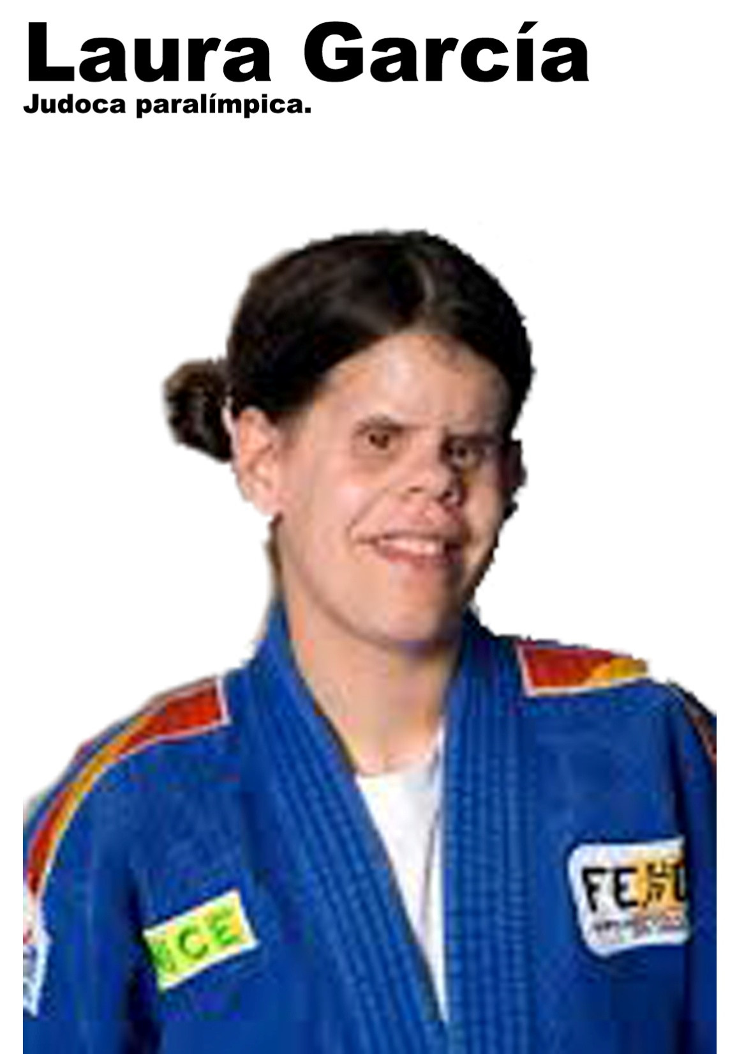
Servicios Comerciales Merkataritza zerbizuak
19 de abril de 1981 en Pamplona
Juegos Paralímpicos de 2008 y 2012.
Campeonatos de España.
Universidad Carlos III

Slide 4
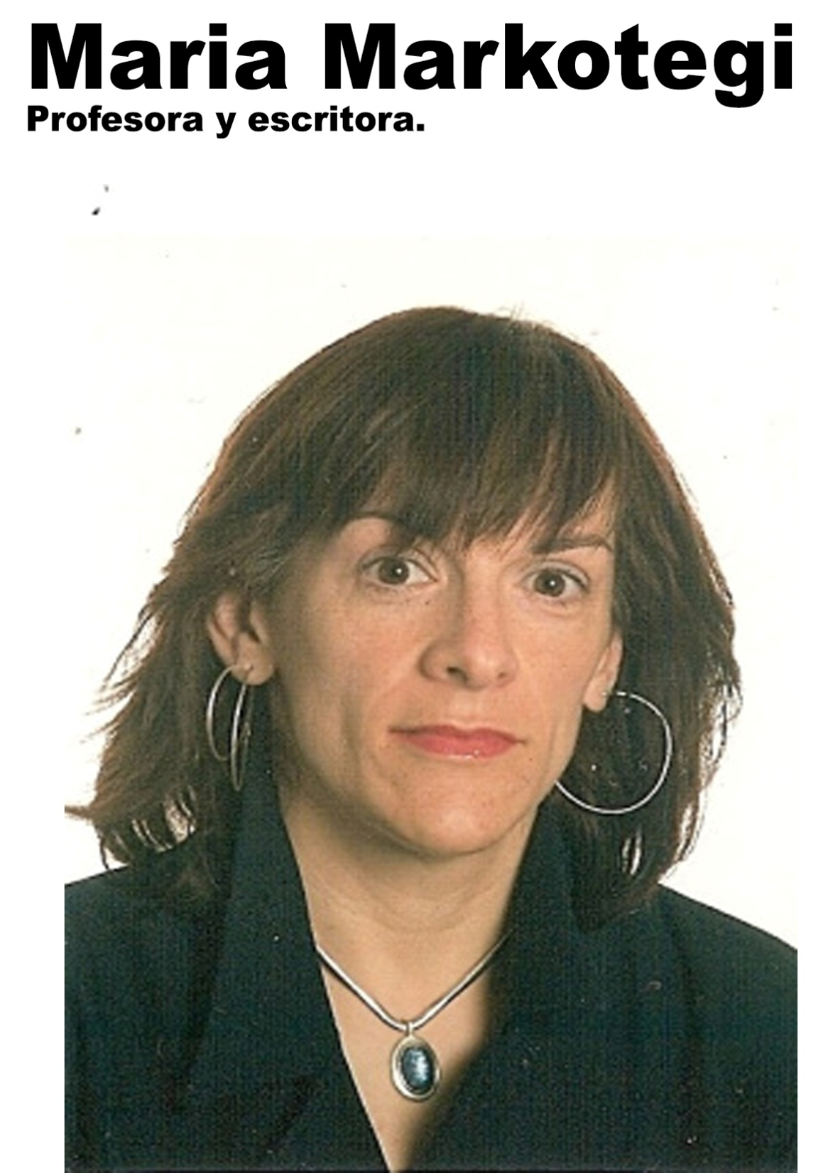
1º Soldadura y Calderería Soldadura eta Galdaragintza
1963-2005 Etxarri-aranatz.
Profesora y escritora.
Poesía, narración infantil y juvenil y colaboraciones en prensa.
Menda eta azukrearen olerkiak (1991)
La espera (1992)
Izarratu (1998)
Erotika (2001)
Sólo los distraídos creen en la realidad (2005)
Zezilia, Samuel eta Barraskilo kalakaria (2005)

Slide 5
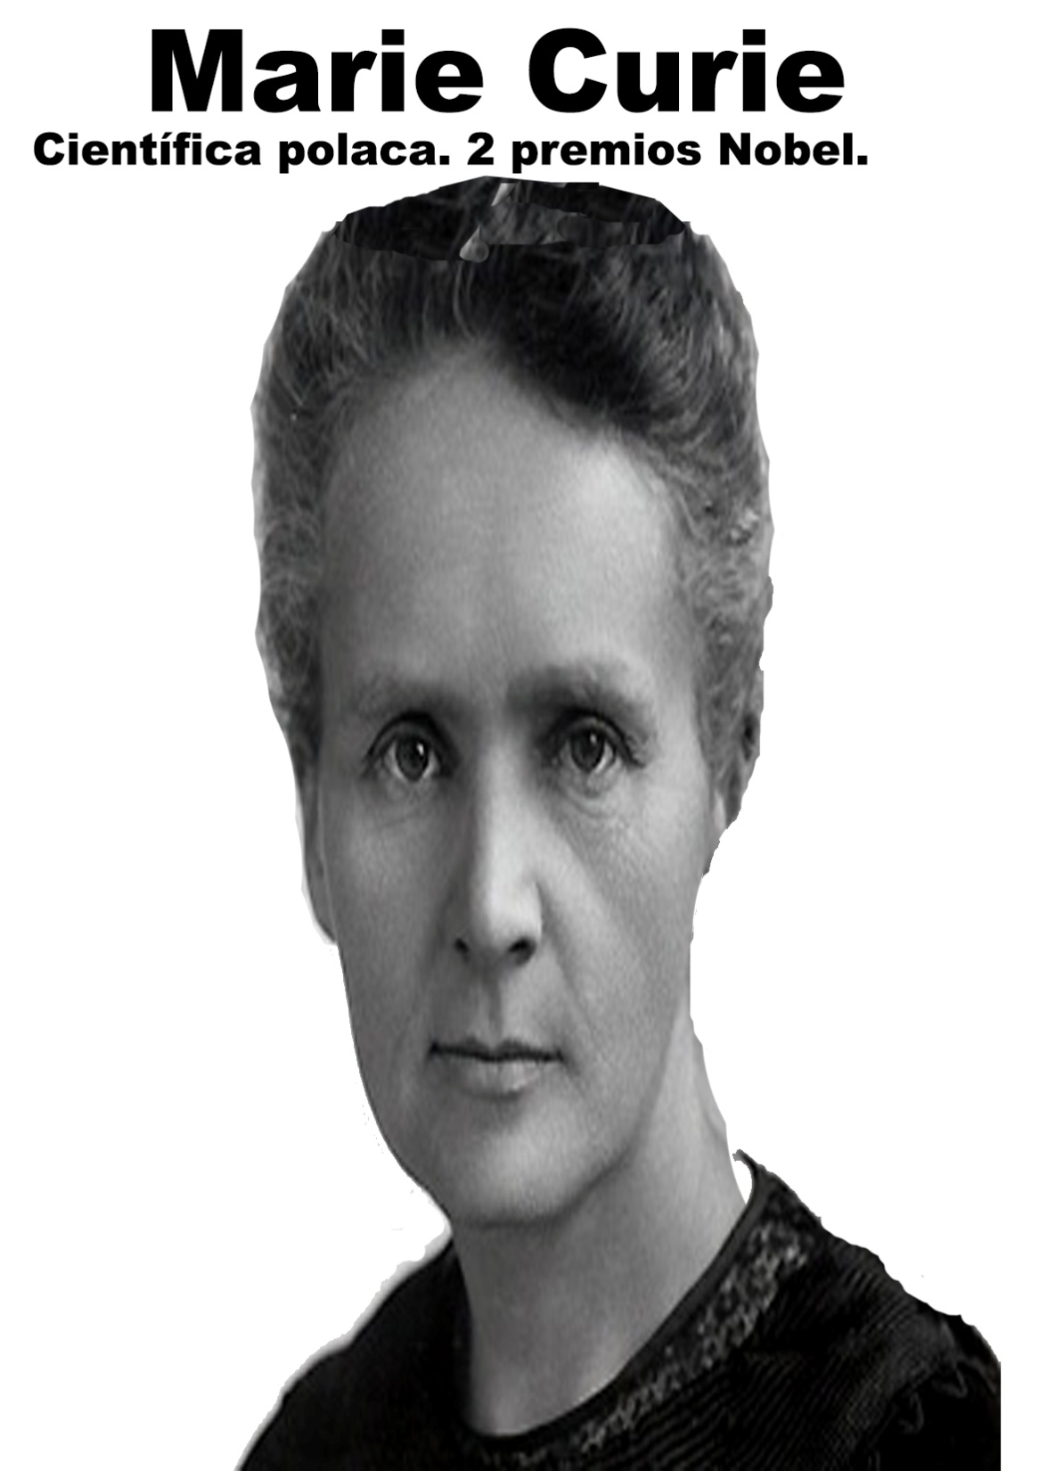
1º Soldadura y Calderería Soldadura eta Galdaragintza
Maria Salomea Skłodowska-Curie.
Científica polaca y nacionalidad francesa.
Pionera en el campo de la radiactividad.
2 premios Nobeles en Física y Química.
1ª mujer profesora en la Universidad de París.
Academia de Ciencias: los miembros del Consejo se aferraron a la tradición de no permitir miembros femeninos. 85 votos en contra sobre 60 .

Slide 6
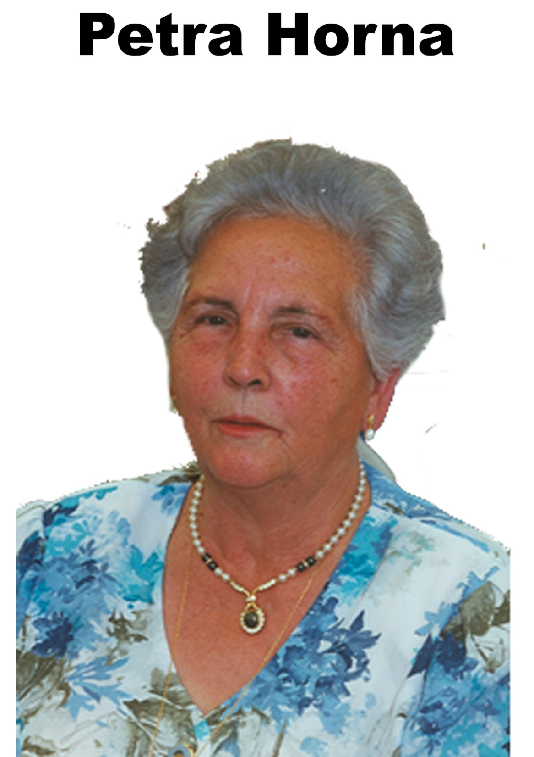
2º Soldadura y Calderería Soldadura eta Galdaragintza
1939 Extremadura.
Familia dedicada a la agricultura.
5 hermanas.
A los 45 años deja su pueblo junto con su familia en busca de una vida mejor y se traslada a Alsasua

Slide 7
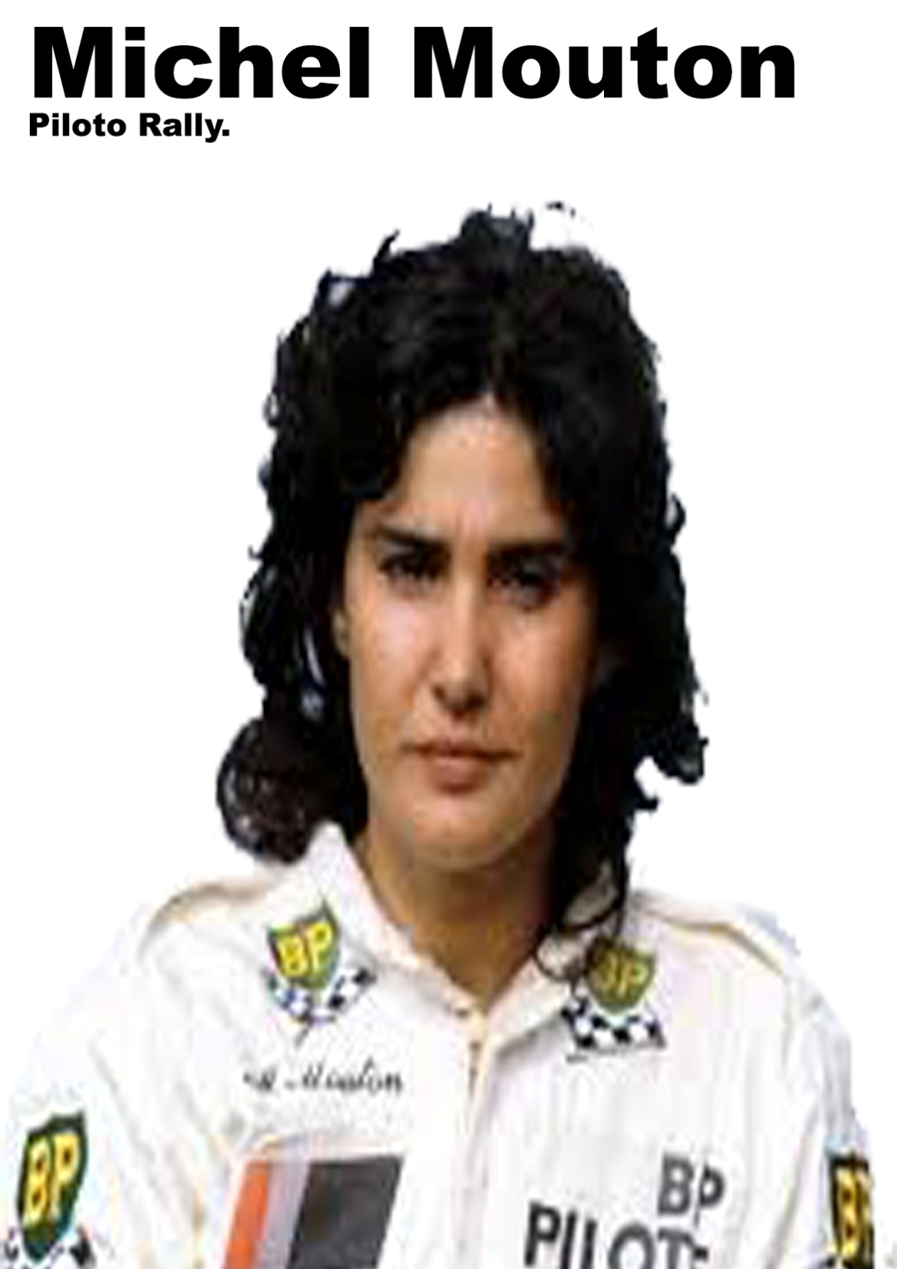
2º Soldadura y Calderería Soldadura eta Galdaragintza
Grasse, Francia 23 de junio de 1951.
Grupo b de rallyes, logro 4 victorias y 9 podios y subcampeona del mundo de 1982 con la marca alemana Audi.
2011 fue designada directiva de wrc.

Slide 8
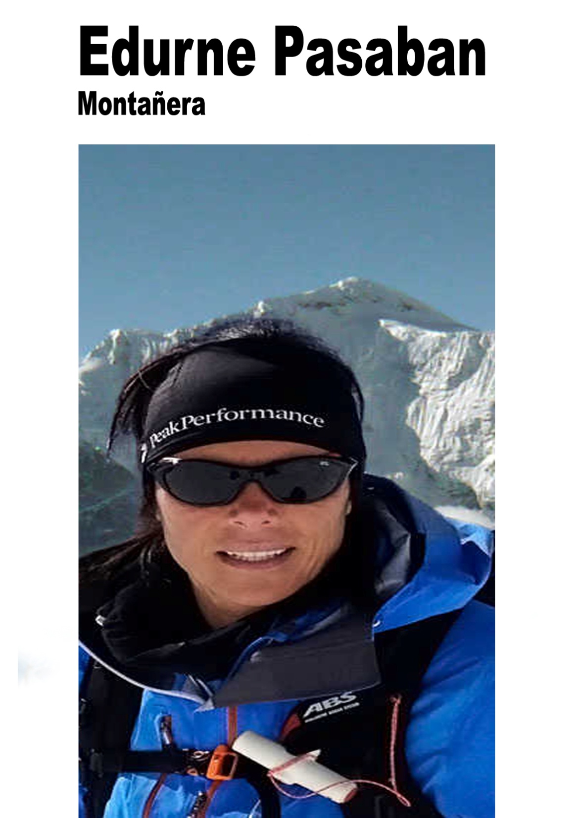
1º Electromecánica Elektromekanika
Tolosa, 1973
Primera mujer en la historia en ascender a los 14 ochomiles.
Es ingeniera técnica industrial.
Máster de negocios en la Escuela Superior de Administración y Dirección de Empresas. (ESADE).

Slide 9
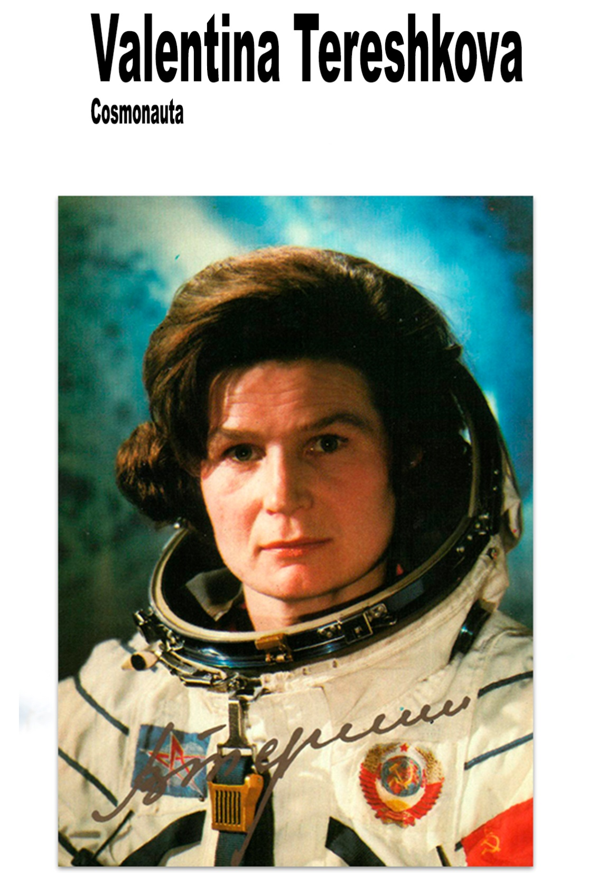
1º Electromecánica Elektromekanika
primera mujer cosmonauta.
1963 dio 48 vueltas alrededor de la tierra a bordo de la nave Vostok-6.
19 años hasta que otra mujer, Svetlana Savítskaya surcara el espacio ya en 1977.
doctorado en ingeniería.
Formó parte del Soviet Supremo entre 1966 y 1989.
Premios Héroe de la URSS Orden de Lenin Orden de Lenin
Orden de la Revolución de Octubre
Orden de la Bandera Roja del Trabajo
Orden de la Amistad de los Pueblos
Medalla al Trabajador Veterano Premio Lenin Maestro honorario en deportes de la URSS Orden de Karl Marx (RDA) Orden El Sol del Perú(Perú) Orden de Bernardo O'Higgins (Chile)
Piloto-Cosmonauta de la URSS

Slide 10
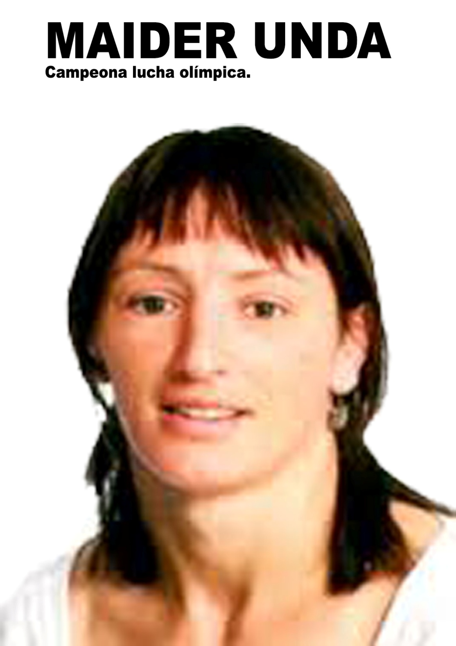
2º Electromecánica Elektromekanika
Gasteiz 1977.
14 veces campeona de España y medalla de bronce en los Juegos Olímpicos de Londres 2012.
Mundial 2009.
Plata en el Europeo 2013.
Bronce en el Europeo 2010.
Bronce europeo 2012

Slide 11
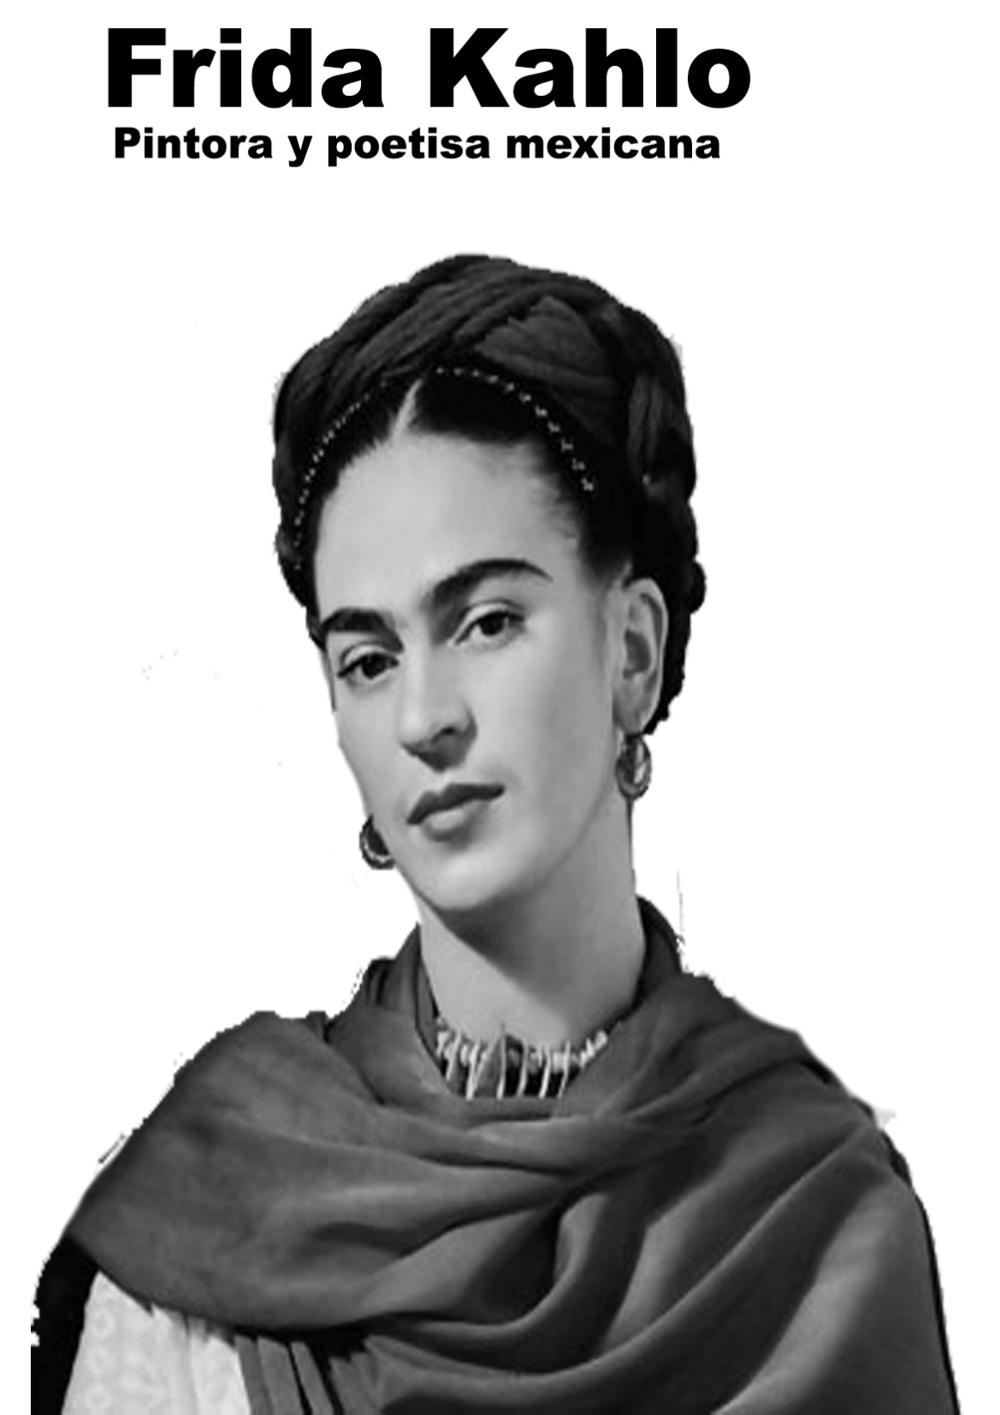
2º Electromecánica Elektromekanika
Magdalena Carmen Frida Kahlo Calderón.
1907-1954 Mexico.
Marcada por el infortunio de contraer poliomielitis y después por un grave accidente en su juventud que la mantuvo postrada en cama durante largos periodos, llegando a someterse hasta a 32 operaciones quirúrgicas.
Su obra pictórica gira temáticamente en torno a su biografía y a su propio sufrimiento.
Llevó una vida poco convencional, fue bisexual y entre sus amantes se encontraba León Trotski.

Slide 12
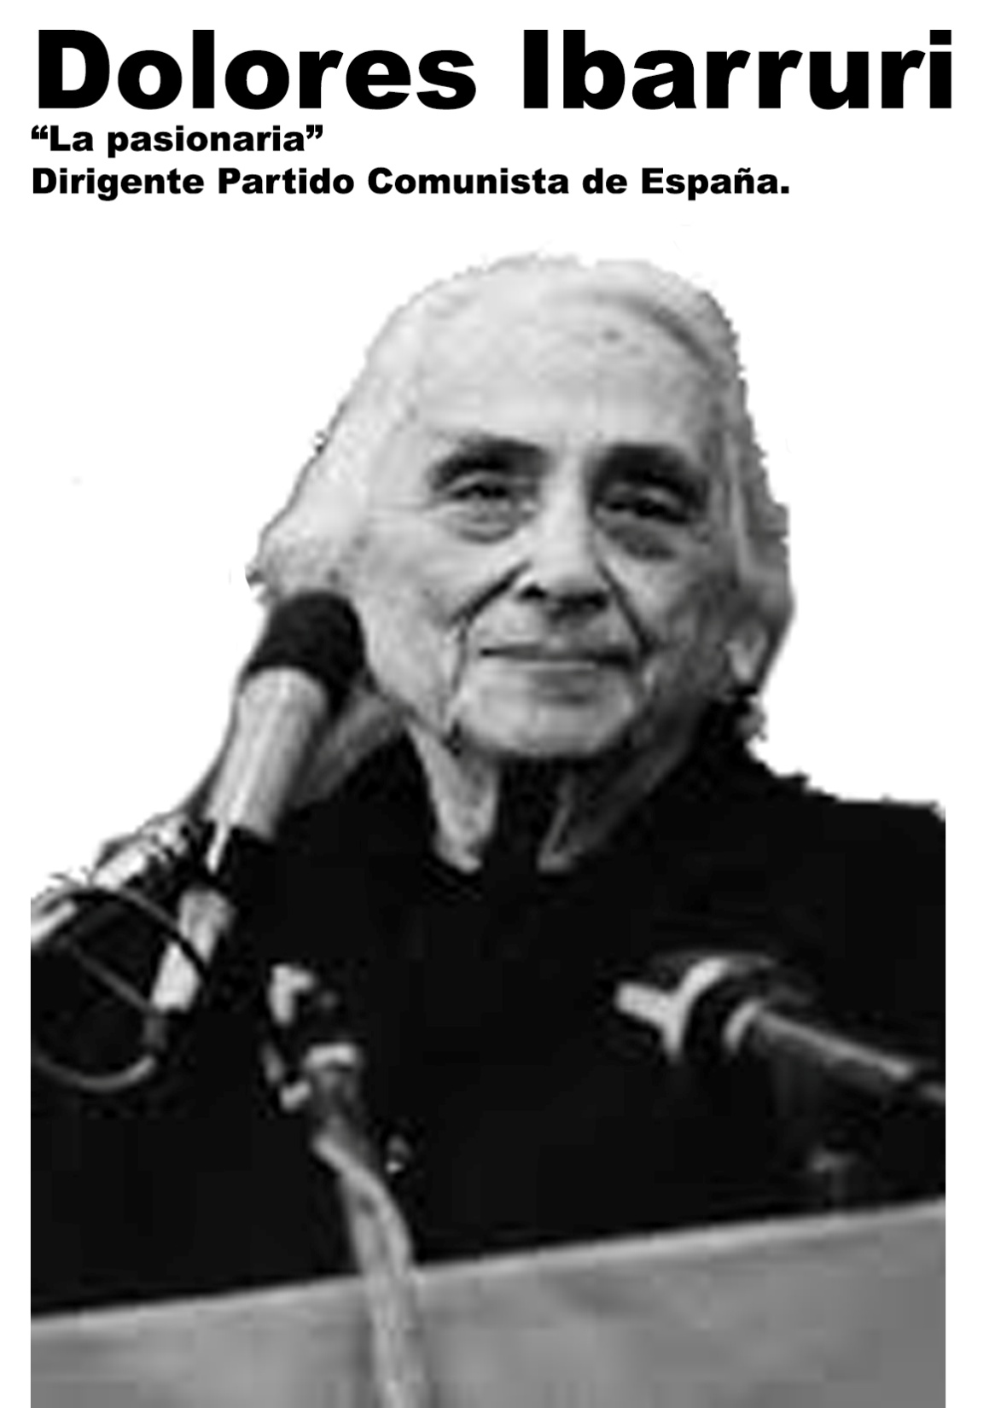
2º Mecatrónica Mekatronika
Gallarta 1895-1989
En 1910 se ve obligada a abandonar los estudios.
Comenzó a trabajar de costurera y sirvienta.
En 1917 quedó muy impresionada por el triunfo de la revolución Bolchevique en Rusia.
Detenida en numerosas ocasiones.
. En 1933 fue presidenta de la recién fundada Unión de Mujeres Antifascistas.
Tras finalizar la guerra civil en España, se exilió en la URSS.
En 1960 ocupa el cargo de presidenta del PCE.
Volvió a España el 13 de mayo de 1977.

Slide 13
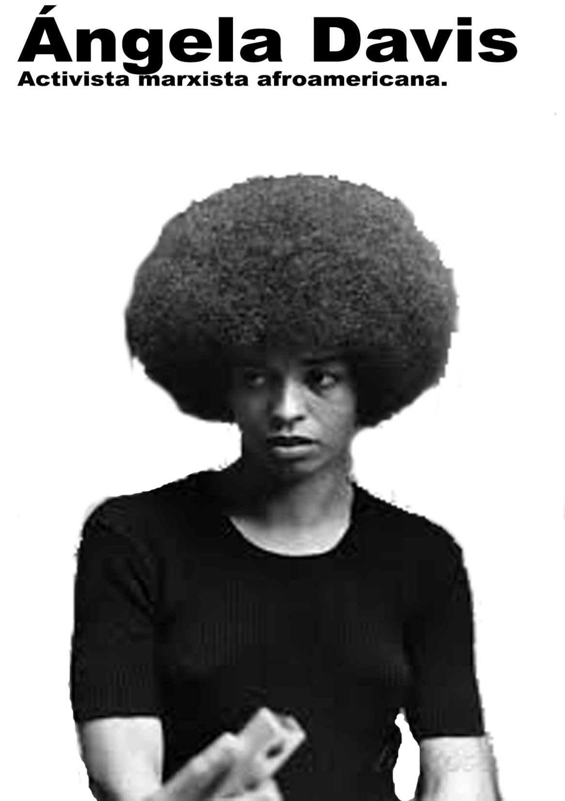
2º Mecatrónica Mekatronika
Política marxista, activista afroamericana y profesora del Departamento de Historia de la Conciencia en Universidad de california en Santa Cruz.
Participó en la campaña para mejorar las condiciones en las cárceles.
En 1979 visitó la Unión Soviética y recibió el Premio Lenin de la Paz.
En 1980 y 1984, fue candidata a la vicepresidencia de Estados Unidos por el Partido Comunista.
Ha publicado libros entre los que se incluye: "Women, Race and Class" (1981).
Hoy en día continua su labor a favor de los colectivos discriminados y de los pobres del mundo, también en el movimiento pacifista en contra de la guerra de Iraq y de la política imperialista de su país.

Slide 14
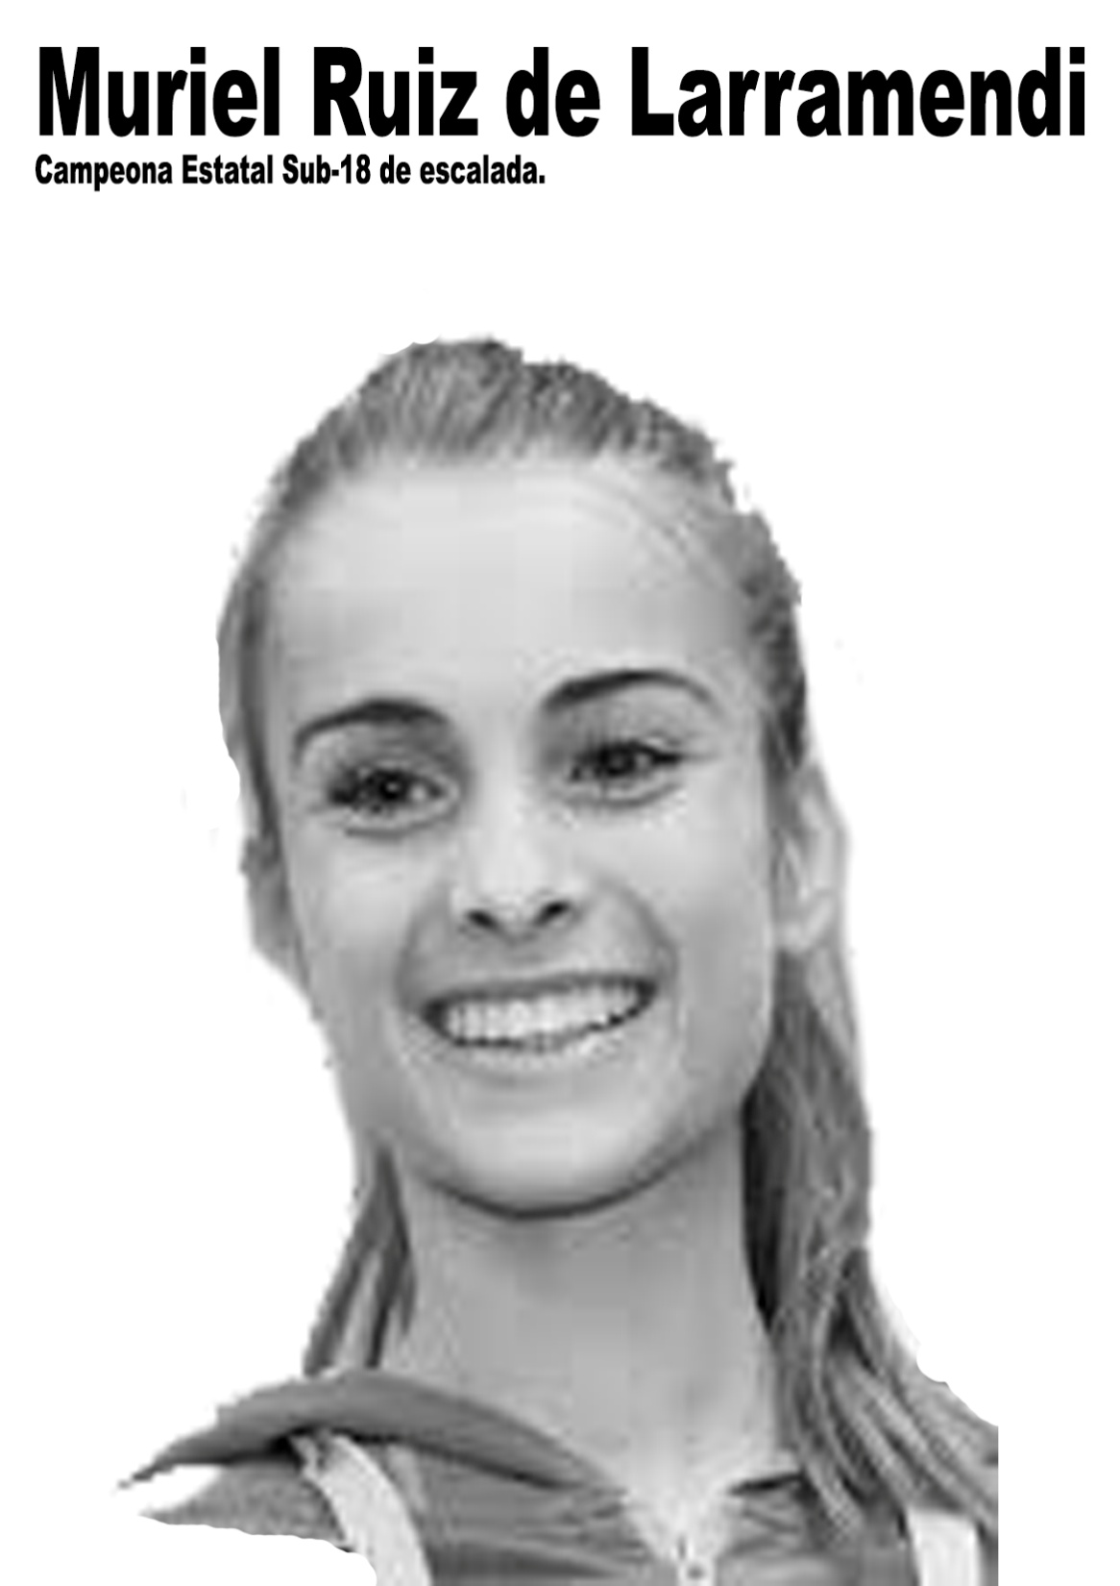
TD1
Uharte (Nafarroa Garaia), 16 años.
Campeona de España de escalada sub-18.
consiguiendo dificultades de 8ª-8ª+ .

Slide 15
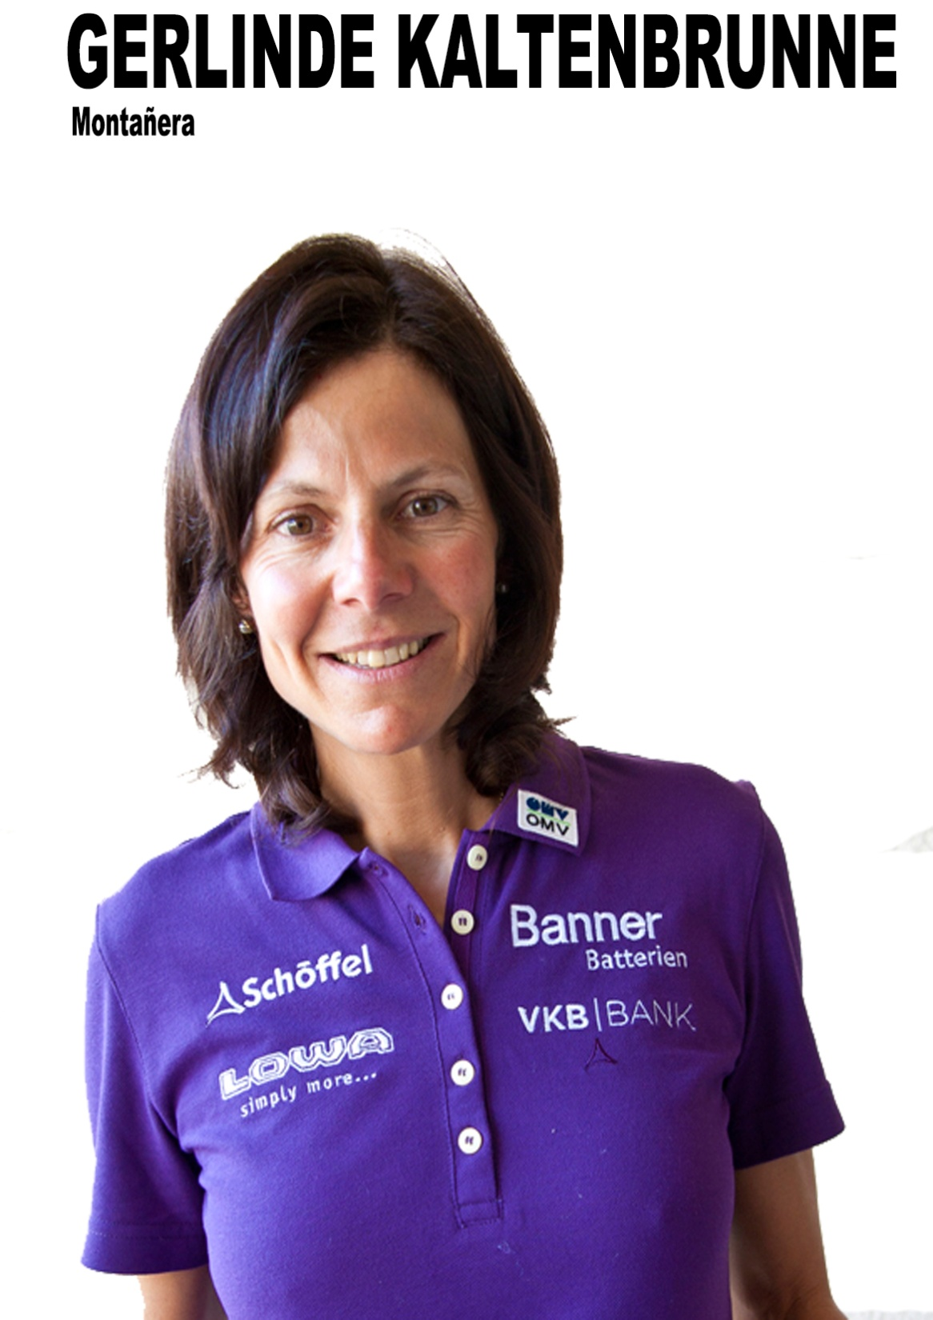
TD1
1970 Kirchdorfan der Krems (Austria).
Catorce ochomiles sin oxígeno y en estilo alpino.
Buena reputación por sus grandes cualidades humanas.

Slide 16
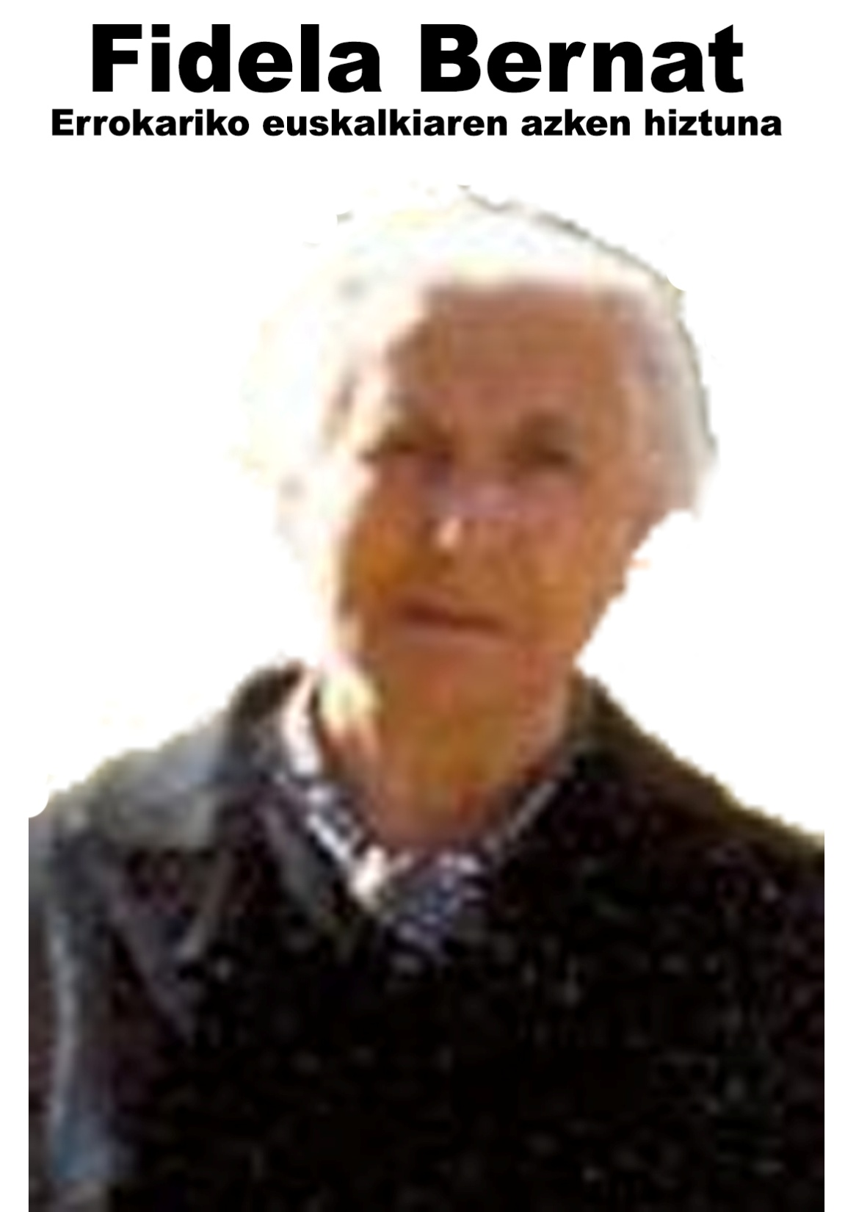
ZUZENDARITZA
1898 -1991 Uztarroz.
Fue la última hablante nativa del Dialecto navarro oriental del euskera (roncalés).
Tuvo 6 hijos.
Hablaba en hika únicamente en femenino.
Euskalzale.

Slide 17
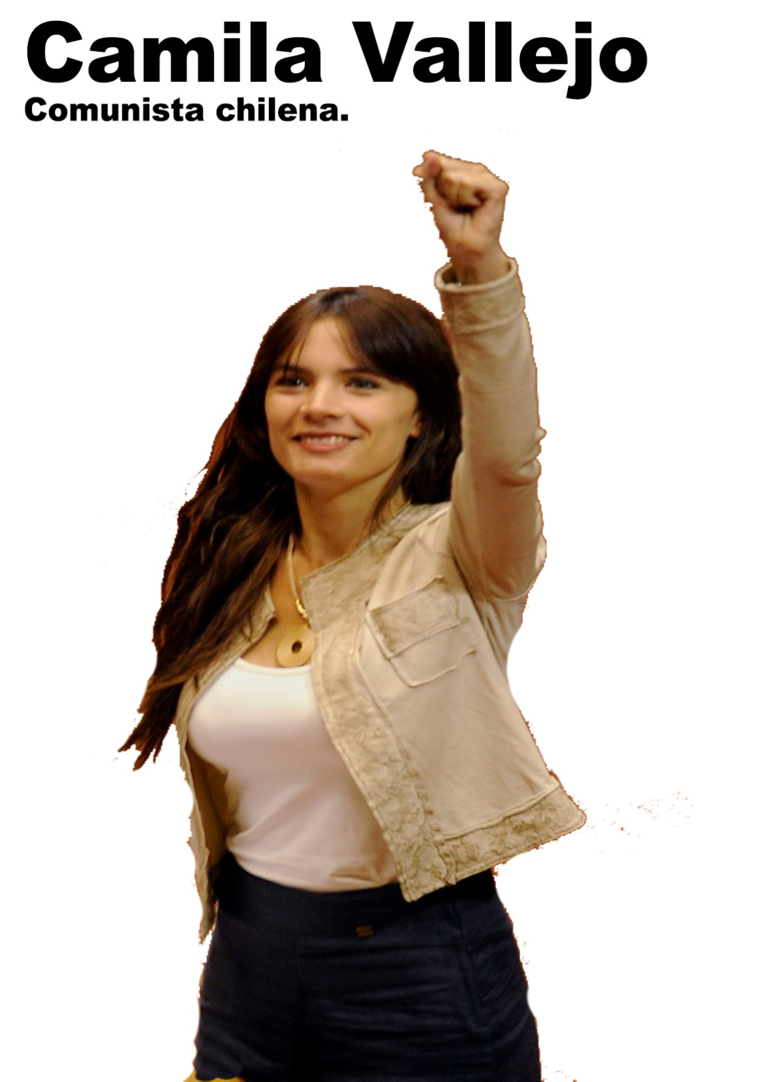
ZUZENDARITZA
Santiago 1988.
Geógrafa y política chilena.
Inició en política como dirigente estudiantil.
Presidenta de la Federación de Estudiantes de la Universidad de Chile (FECh) entre 2010 y 2011.
Principal líder de la movilización estudiantil de 2011.
En las elecciones Parlamentarias de 2013 fue elegida diputada por el distrito 26 (La Florida); es la más joven de los 120 parlamentarios.

